Slide 1

BLOQUE I. Reconoce la biología como la ciencia de la vida
Multiversidad Latinoamericana
Unidad Mexicali Centro
Niveles de organización de la materia
Docente: I.Q. Anahí Campos López

Slide 2

Justificación
Para representar y crear una mejor comprensión de la estructura y principio de organización de la materia, se ha realizado la siguiente presentación con diapositivas, en la cual se podrán observar imágenes representativas de cada uno de los niveles en los cuales la materia se encuentra organizada.

Slide 3
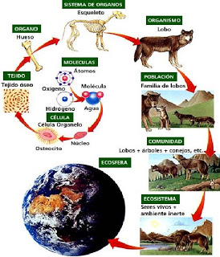
Principio de organización de la materia
La materia viva e inerte se puede encontrar en diversos estados de agrupación diferentes. Esta agrupación u organización puede definirse en una escala de organización que sigue de menor a mayor organización.

Slide 4
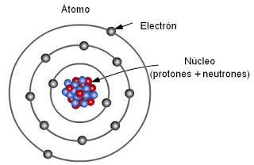
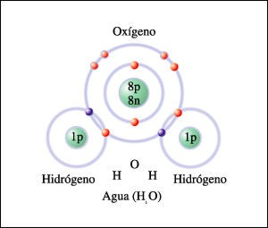
Sistemas inorgánicos de la materia
Partículas subatómicas: protones, neutrones y electrones.
Átomo: son las unidades básicas de los elementos.
Molécula: formada por dos o mas átomos.

Slide 5
Sistemas orgánicos de la Materia
Organismo unicelular: formado por una única célula, su siguiente nivel de organización salta hasta el nivel de población, continuando hasta el nivel de biosfera. Son el eslabón entre el mundo vivo y el no vivo.
  Virus
  Bacterias
  Protozoos

Slide 6
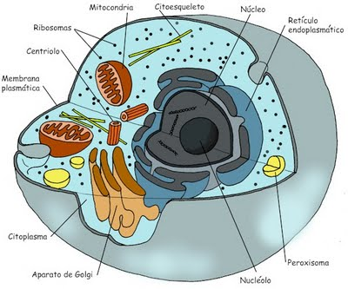
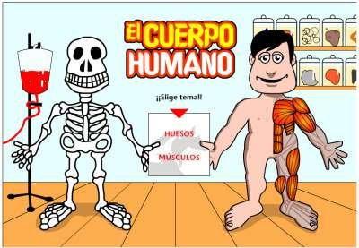
Sistemas orgánicos de la materia
Célula: unidad estructural y funcional básica de los organismos, formada por compuestos orgánicos e inorgánicos en estado coloidal y en continua actividad química, regulada por los ácidos nucléicos.
Tejido: conjunto de células semejantes en forma y función.
Órgano: conjunto de tejidos que se agrupan para desempeñar una función o funciones específicas.
Aparatos y sistemas: conjunto de órganos que forma una unidad funcional.

Slide 7

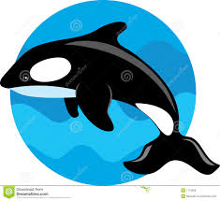
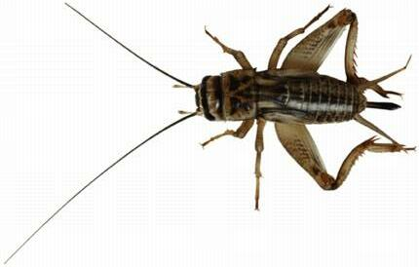
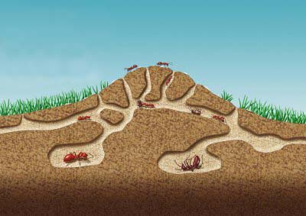

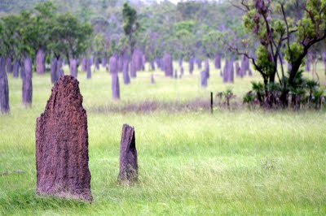
Sistemas orgánicos de la materia
Individuo multicelular: organismo formado por aparatos y sistemas.
Población: conjunto de individuos de la misma especie que habita en un lugar determinado.
Comunidad: conjunto de poblaciones.

Slide 8
Sistemas orgánicos de la materia
Ecosistema: es la unidad de la naturaleza integrada por todos los seres vivos (comunidad) interrelacionados con su medio físico.
Biosfera: es el espacio que comprende la litosfera, la hidrósfera y la atmósfera, donde funciona la vida.

